Slide 1
Hrudní drenáže
Na principu sání pod tlakem
Plastové systémy
Tříkomorový systém plastových komor
  Obsahují podvodní zámek, komoru pro kontrolu sání a sběrnou komoru
  Vysoký negativní tlak (podtlak) se uvolňuje ventilem, který je umístěný v levé horní části systému
  Proti přetlaku (pozitivní tlak) – automatický ventil v horní části nádoby
  Hrudní drén je možné odstranit, neodvádí-li žádný vzduch a sekrece z drénu nepřesáhne 100 ml za 24 hodin
  Odstranění nejčastěji probíhá na zákrokovém sále nebo na převazovně
  Lékař drén musí odstranit rychle a při výdechu N, aby nedošlo k vniknutí vzduchu do hrudníku
  Otvor po drénu lékař zašije, místo se komprimuje a NLZP vše sterilně zalepí
  V případě potřeby NLZP odebere vzorek na K+C z konce hrudního drénu

Slide 2
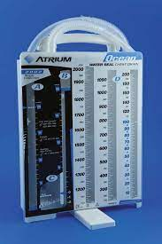
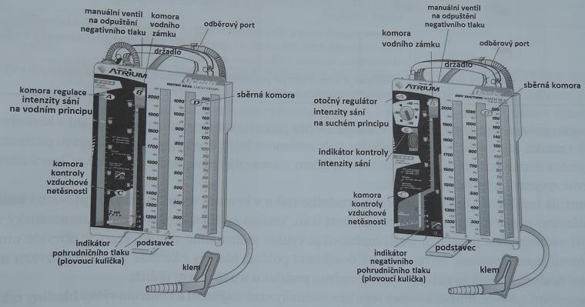
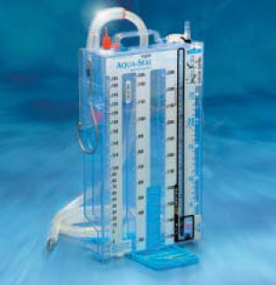
Tříkomorový systém plastových komor
https://docplayer.cz/111301382-Dreny-drenazni-systemy-

Slide 3
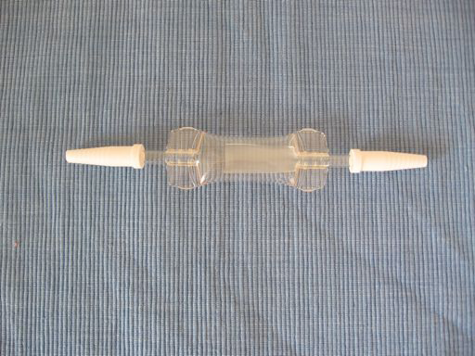
Hrudní drenáže
Heimlichova chlopeň
Používá se k odvádění tekutiny nebo vzduchu z pleurální dutiny v PNP
Heimlichovu chlopeň tvoří průhledná, pevná, plastová trubice → uvnitř trubice je gumová chlopeň, která slouží k jednosměrnému toku; na konec trubice směřující k N se napojuje chlopeň → konec se poté napojí na drén vyvedený z hrudníku
Nejčastěji je indikovaná u malých pneumotoraxů nebo u menšího fluidothoraxu
Použití u hemothoraxu se nedoporučuje, protože by mohlo dojít k ucpání chlopně koagulem
Drenážní systém s Heimlichovou chlopní je vhodný spíše při transportu než k dlouhodobému použití
https://www.argomed.cz/chlopen-heimlichova.html

Slide 4
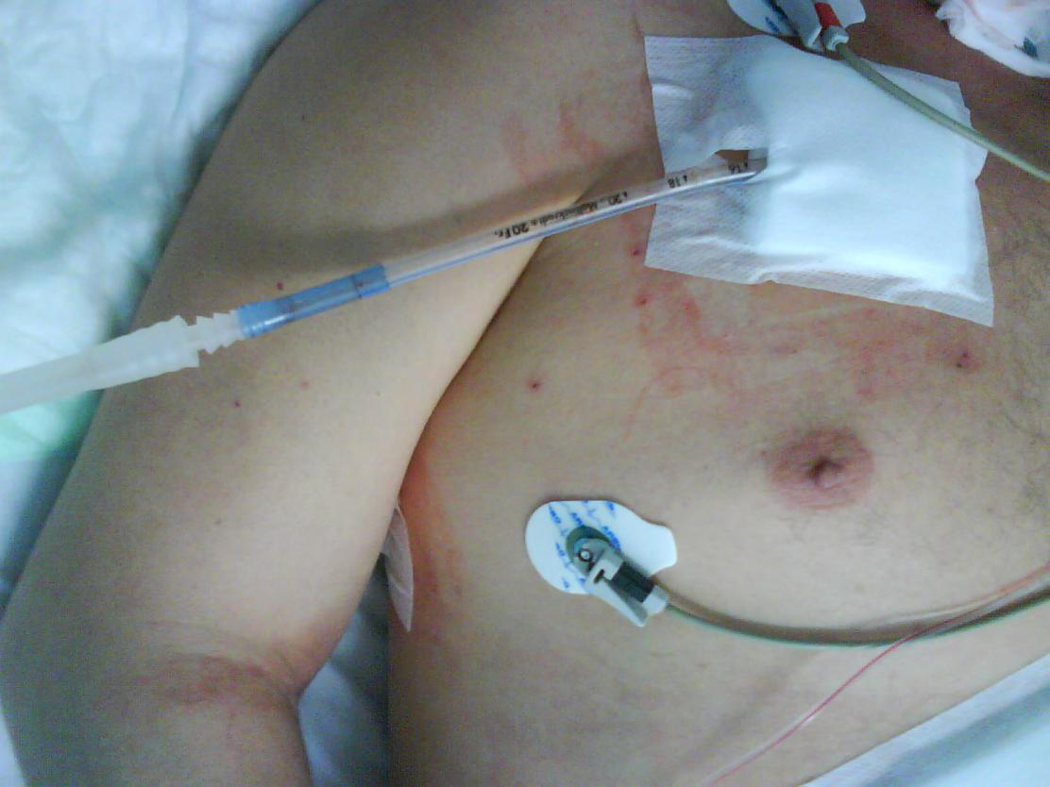
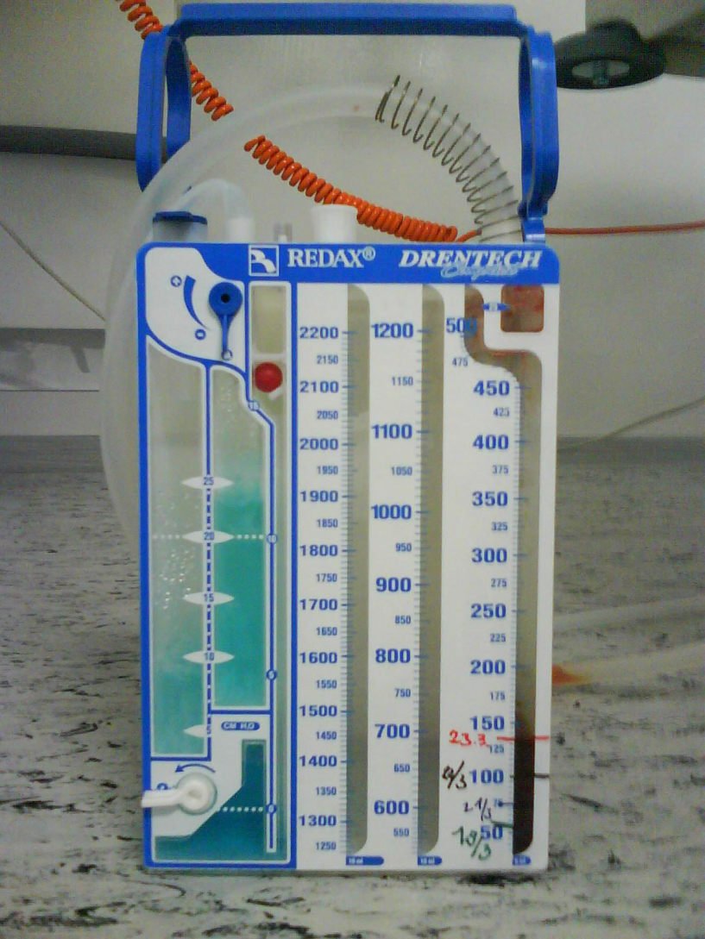
Hrudní drenáže
Foto: vlastní

Slide 5
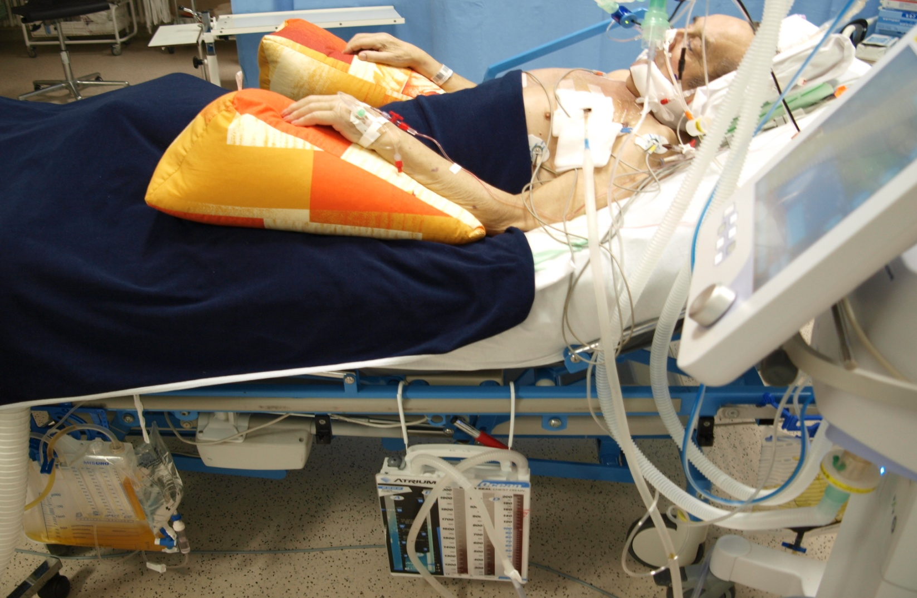
Pacient se zavedenou hrudní drenáží
Foto: vlastní

Slide 6
Děkuji za pozornost!

